Slide 1
MPLS OAM 技术

Slide 2
身份证 130425198708092057，210181199209046813，222302197312260017，350128197311050034 ，410611197403020058
联通手机号 18575414999 ，13026844666
电信手机号 18919628498 ， 18919628499
移动手机号 18756500265 ，18555918746 15665541872
邮箱 zhangsan@163.com ，lisi@qq.com
银行卡 6216610200016587010 ， 6221882600114166800
财务报表
内部数据
内部资料
保密
秘密
机密
密码口令
超级用户
家庭地址

Slide 3

前 言
MPLS OAM技术为MPLS网络提供了一套缺陷检测的工具及缺陷纠正机制，通过MPLS OAM及保护倒换构件可以完成CR-LSP转发平面的检测功能，并在缺陷发生后的50ms内完成保护倒换，从而将缺陷所产生的影响减小到最低。

Slide 4

培训目标
学完本课程后，您应该能：
MPLS OAM技术的基本概念
MPLS OAM技术的基本原理

Slide 5

目 录
MPLS OAM技术概述
MPLS OAM检测技术
MPLS OAM保护倒换技术

Slide 6
MPLS OAM技术概述
承载MPLS的各种服务层，比如SDH都具有完善的OAM机制，问题在于MPLS可以在多种不同的服务层上传送（甚至LSP可以跨越由不同服务层组成的网络），而且它的用户层也是多种多样，如IP、FR、ATM、Ethernet等等，为了在MPLS的用户平面能确定LSP的连通性，MPLS层需要提供一种完全不依赖于任何用户层或物理层的OAM机制。
MPLS OAM实际上为MPLS用户层单独提供了一套检测机制，独立于其他网络层并为用户提供LSP的状态信息，为网络管理以及维护人员提供丰富的LSP诊断接口，为网络性能测量以及用户计费提供依据；MPLS OAM在提供检测工具的同时，还具备完善的保护倒换机制，能够在MPLS层发生缺陷后50ms内完成用户数据的倒换动作，使用户数据的损失减小的最低。

Slide 7
目 录
MPLS OAM技术概述
MPLS OAM检测技术
MPLS OAM保护倒换技术

Slide 8
MPLS OAM检测技术
MPLS OAM使用的报文分为三类：
连通性检测：包括两种类型的探测报文
FFD（Fast Failure Detection）
CV（Connectivity Verification）
前向缺陷通告FDI（Forward Defect Indication）
后向缺陷通告BDI（Backward Defect Indication）
MPLS OAM检测功能是指对TE LSP的连通性检测。MPLS OAM通过在被检测的TE LSP上周期性发送检测报文CV或FFD实现。

Slide 9
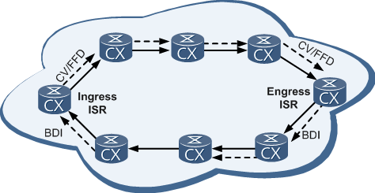
MPLS OAM检测技术（续）
以下图为例介绍MPLS OAM的检测过程

Slide 10
MPLS OAM检测技术（续）
MPLS OAM的检测过程：
入节点发送CV/FFD检测报文，报文通过被检测的LSP到达出节点。
出节点把接收到的报文类型、频率、TTSI等信息与本地记录的应该收到的值相比较，判断报文是否正确，并统计检测周期内收到的正确报文与错误报文的数量，从而对LSP的连通性进行监控。
CV报文的检测频率为固定值，FFD报文的检测周期为检测频率的三倍。
当出节点检测到LSP缺陷后，分析缺陷类型，通过反向通道将携带缺陷信息的BDI报文发送到入节点，从而使入节点及时获知缺陷状态。如果正确配置了保护组，还会触发相应的保护倒换。

Slide 11
目 录
MPLS OAM技术概述
MPLS OAM检测技术
MPLS OAM保护倒换技术

Slide 12
MPLS OAM保护倒换技术
1:1保护倒换：
1:1模式是在Tunnel的入节点和出节点间提供主备两条Tunnel
正常情况下，数据在主Tunnel传输。
当入节点通过检测机制发现主Tunnel故障时，进行保护倒换，将数据切换到备用Tunnel上继续传输。

Slide 13
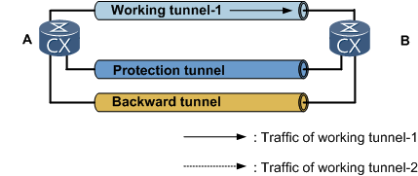
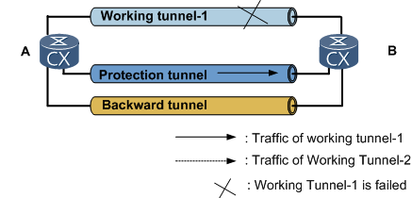
MPLS OAM保护倒换技术（续）
1:1保护倒换：
倒换前
倒换后

Slide 14
MPLS OAM保护倒换技术
N:1保护倒换：
N:1模式是将一条Tunnel作为多条主用Tunnel的备用Tunnel，当任何一条主用Tunnel故障时，都将数据倒换到共享的备用Tunnel上。这种模式主要是为了在网状拓扑结构的网络中节省带宽。

Slide 15
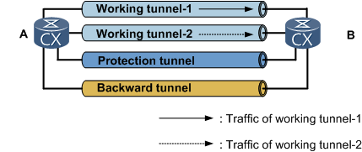
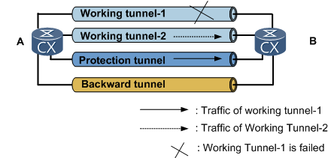
MPLS OAM保护倒换技术（续）
N:1保护倒换：
倒换前
倒换后

Slide 16

总 结
本课程主要介绍了一下内容：
MPLS OAM技术的基本概念
MPLS OAM技术的检测原理
MPLS OAM技术的倒换原理

Slide 17
总 结
本课程主要介绍了一下内容：
MPLS OAM技术的基本概念
MPLS OAM技术的检测原理
MPLS OAM技术的倒换原理

Slide 18
华为职业认证通过者权益
通过任一项华为职业认证，您在华为在线学习网站(learning.huawei.com）享有如下特权：
1、华为E-learning 课程学习
内容：所有华为职业认证E-Learning课程，扩展您在其他技术领域的技术知识
方式：请提交您的“华为账号”和注册账号的“email地址”到 Learning@huawei.com 申请权限。
2、华为培训教材下载
内容：华为职业认证培训教材+华为产品技术培训教材，覆盖企业网络、存储、安全等多领域
方式：登录华为在线学习网站，进入“华为培训/面授培训”，在具体课程页面即可下载教材。
3、华为在线公开课(LVC)优先参与
内容：企业网络、UC&C、安全、存储等多领域的职业认证课程，华为讲师授课，开班人数有限
方式：开班计划及参与方式请详见http://support.huawei.com/ecommunity/bbs/10154479.html
4、学习工具 eNSP
eNSP (Enterprise Network Simulation Platform), 是由华为提供的免费的、可扩展的、图形化网络仿真工具平台。主要对企业网路由器、交换机进行硬件模拟，完美呈现真实设备实景，支持大型网络模拟，让大家在没有真实设备的情况下也能够实验测试。
另外, 华为建立了知识分享平台 华为认证论坛。您可以在线与华为技术专家交流技术，与其他考生分享考试经验，一起学习华为产品技术。（ http://support.huawei.com/ecommunity/bbs/list_2247.html ）

Slide 19
谢谢
www.huawei.com

